Slide 1



CON REPRODUCCION
MANUAL Y MUSICA

Slide 2
La investigación genética es un campo fascinante que nos descubre muchas cosas sobre nosotros mismos y nuestros antepasados, respondiendo a preguntas que nos hacemos. Últimamente se ha descubierto la razón por la que hay personas con los ojos azules. Todos tienen un antepasado común.
Los seres humanos teníamos todos los ojos marrones durante millones de años. El "interruptor" que determina el color de los ojos azules se encuentra alojado en el gen OCA2 y estaba "encendido" en todos los seres humanos hasta que, según estos investigadores, apareció una mutación que afectaba este gen y que hizo que sus ojos no desarrollaran la melanina que se encarga del color marrón de nuestros ojos.
Esto sucedió en la zona del Mar Negro hace entre 6.000 y 10.000 años y, tras hacer análisis genéticos a personas de ojos azules de lugares tan distantes como Turquía, Dinamarca o Jordania, se ha señalado que la mutación original se produjo entonces y de ahí descienden todas las personas con los ojos de ese color. Es más, afirman que todos descienden de un único individuo que sería el que nació, originariamente, con dicha mutación.
Actualmente, los ojos azules son bastante comunes ya que aproximadamente un 29% de las personas de todo el mundo tiene los ojos de este color.
A continuación podrán disfrutar de una muestra de la belleza de los ojos azules en su variada gama de tonalidades.

Slide 3


Slide 4
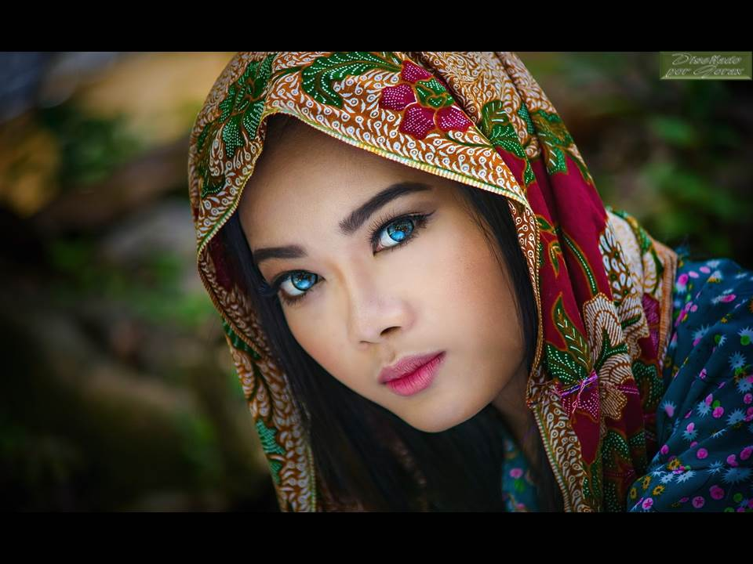
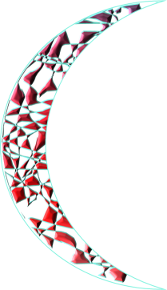

Slide 5


Slide 6
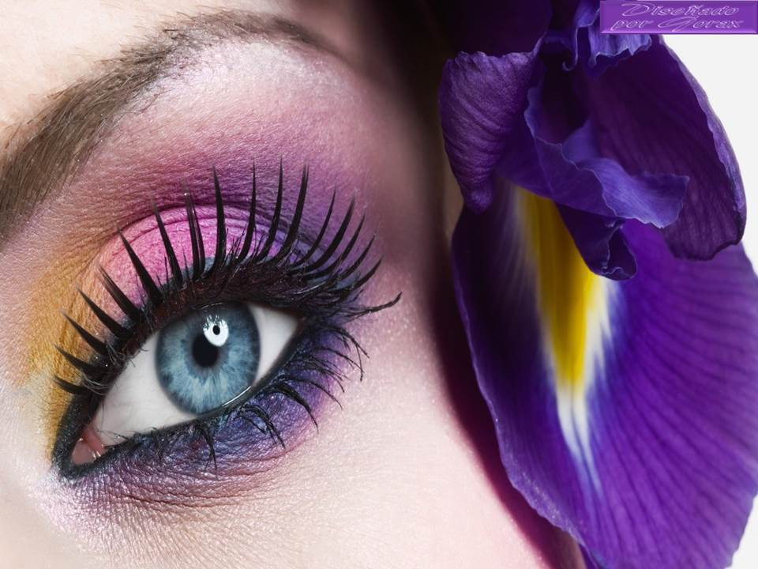

Slide 7
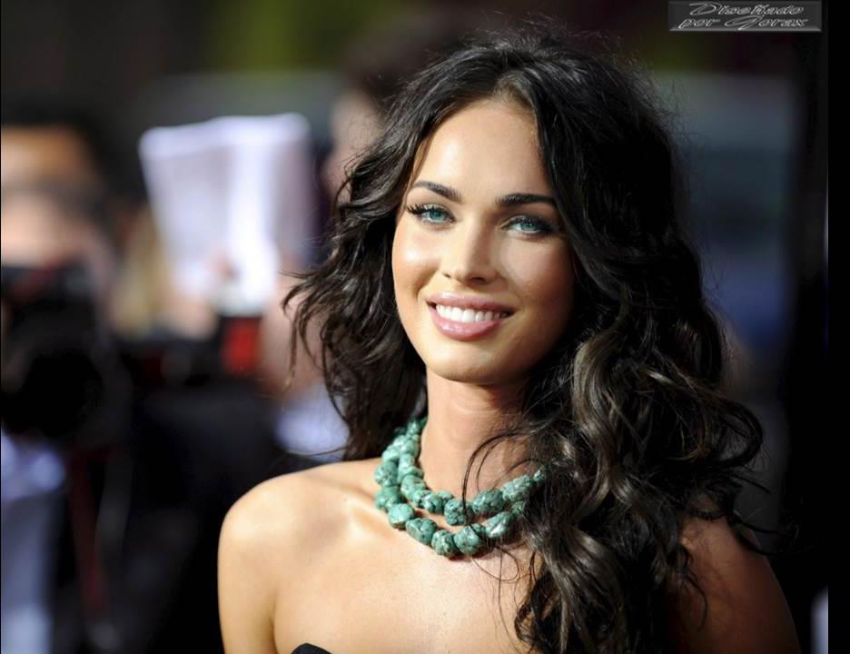
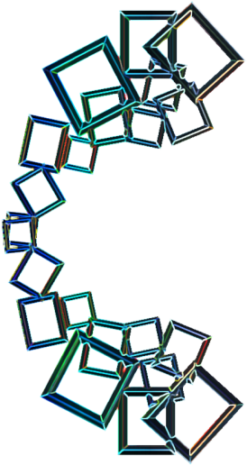

Slide 8


Slide 9
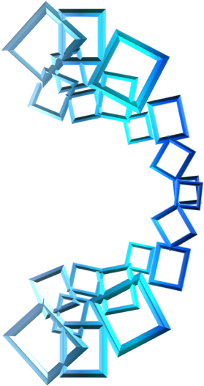


Slide 10
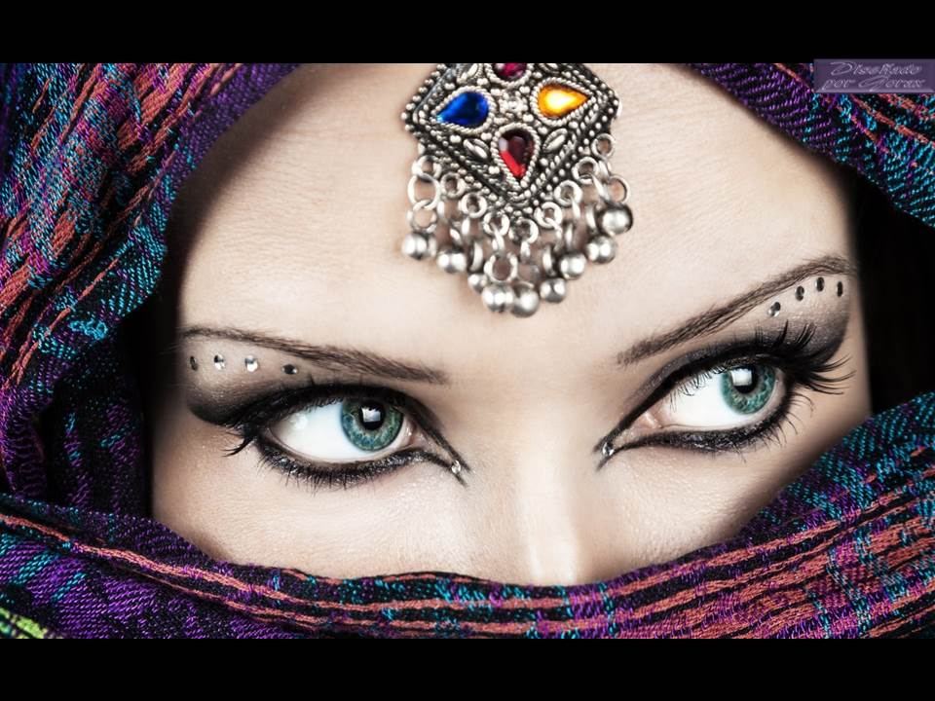

Slide 11
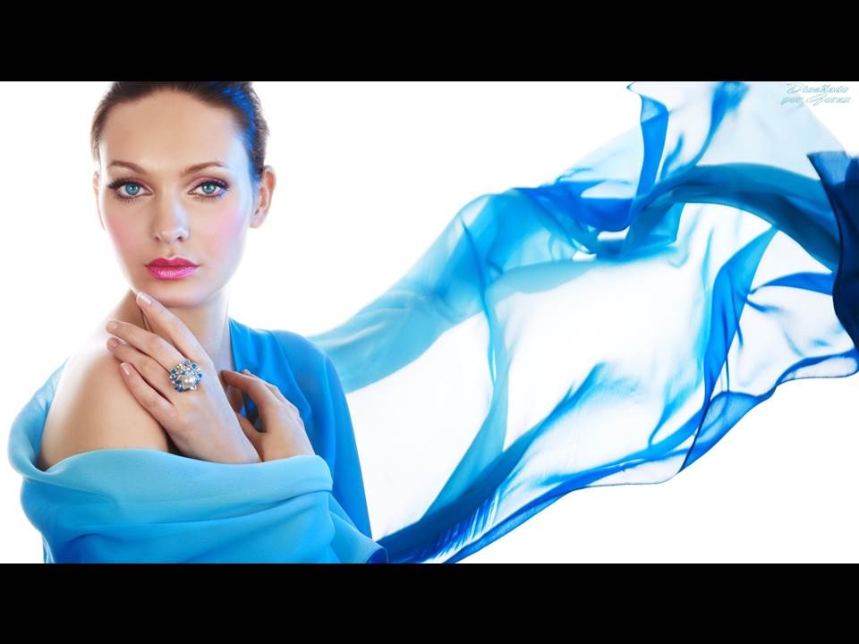
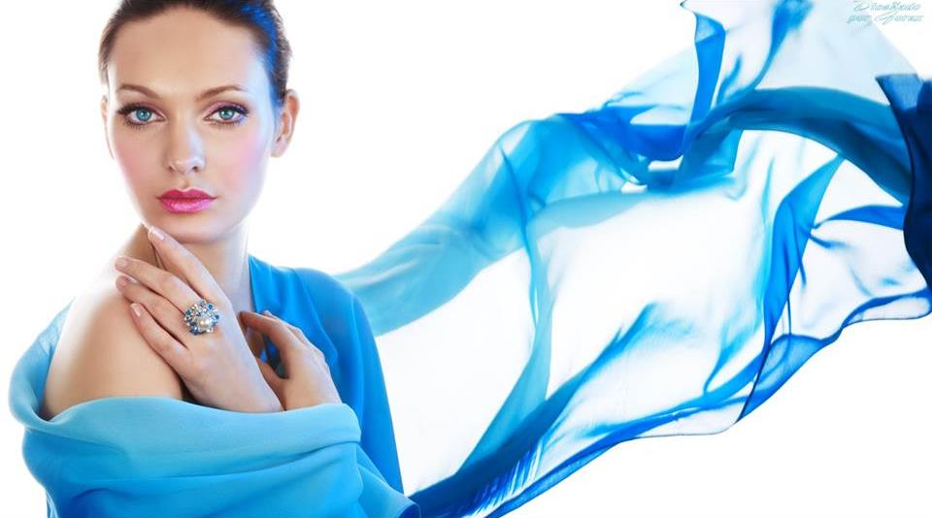

Slide 12
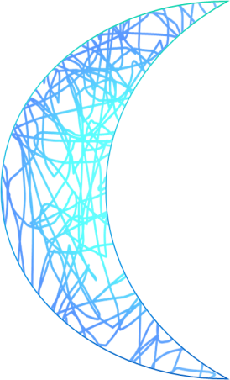


Slide 13
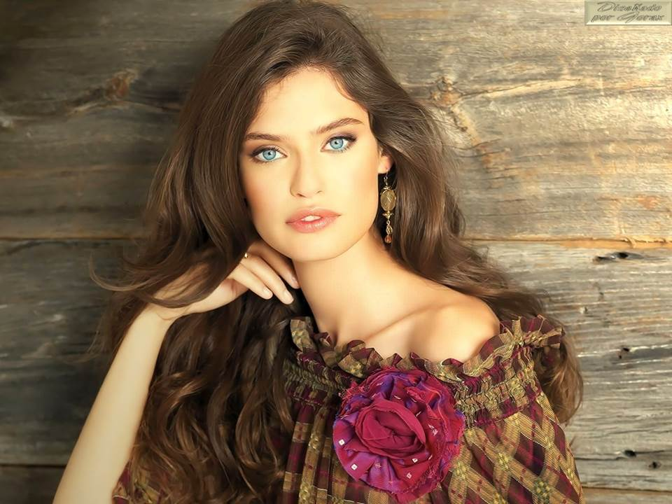

Slide 14
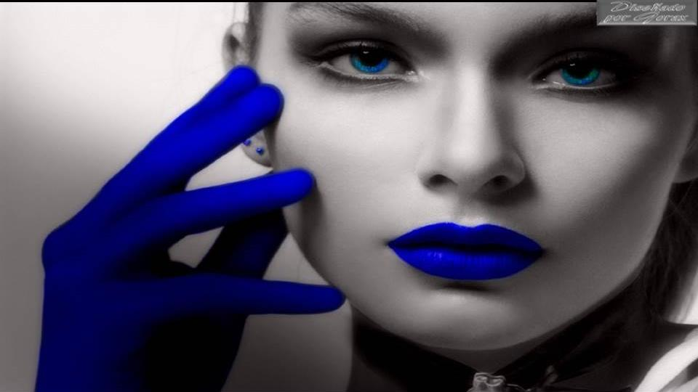

Slide 15
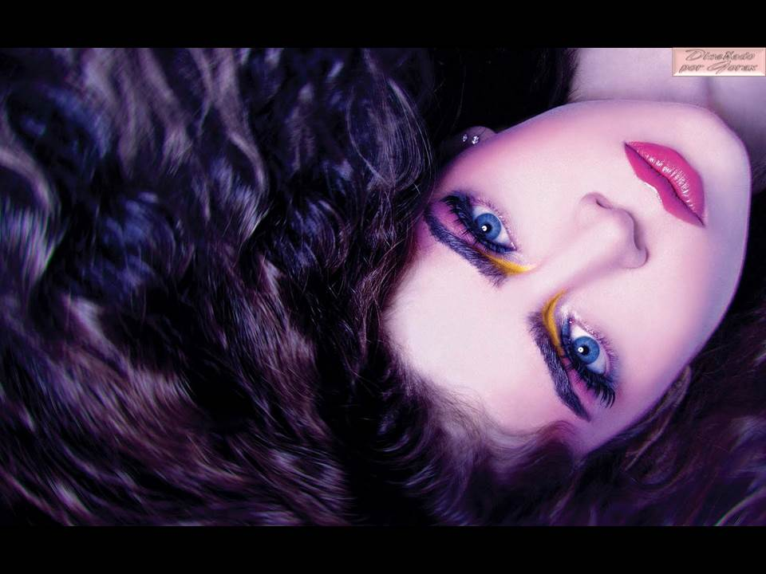
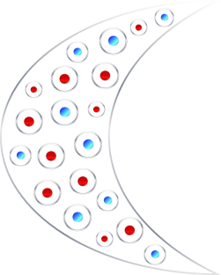

Slide 16
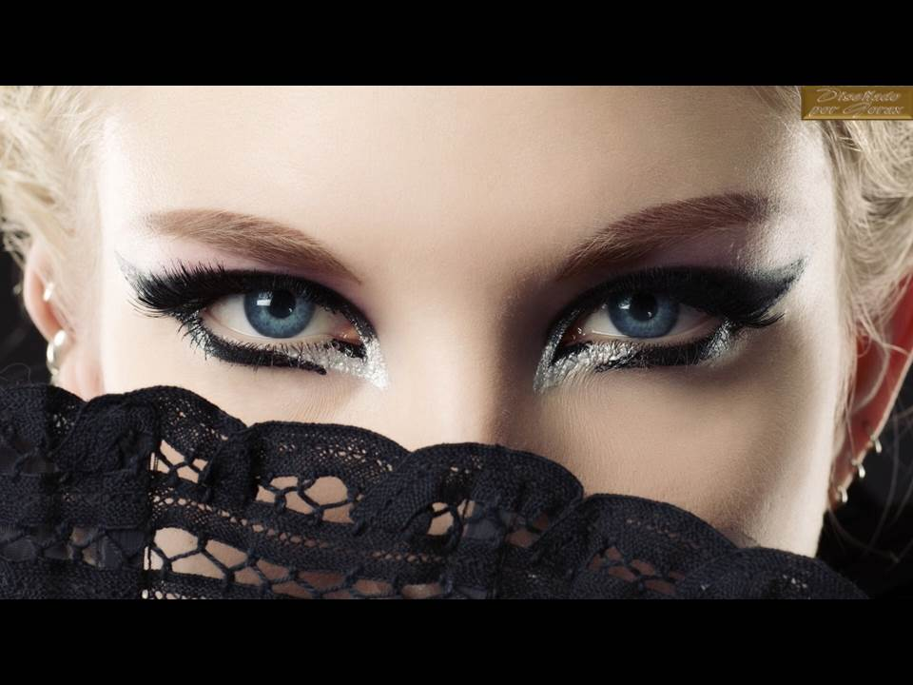

Slide 17
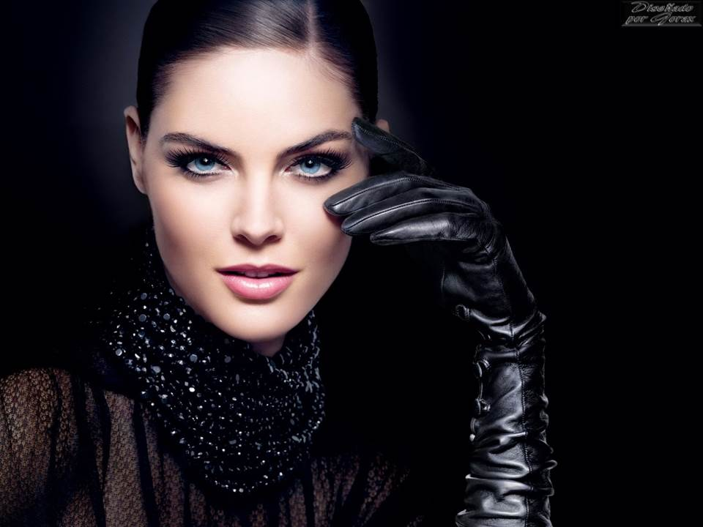

Slide 18
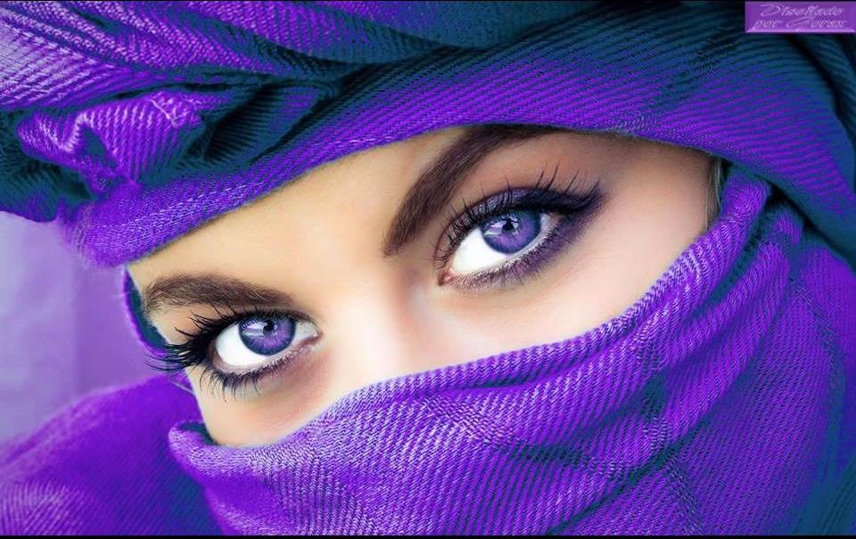

Slide 19


Slide 20


Slide 21


Slide 22


Slide 23


Slide 24


Slide 25
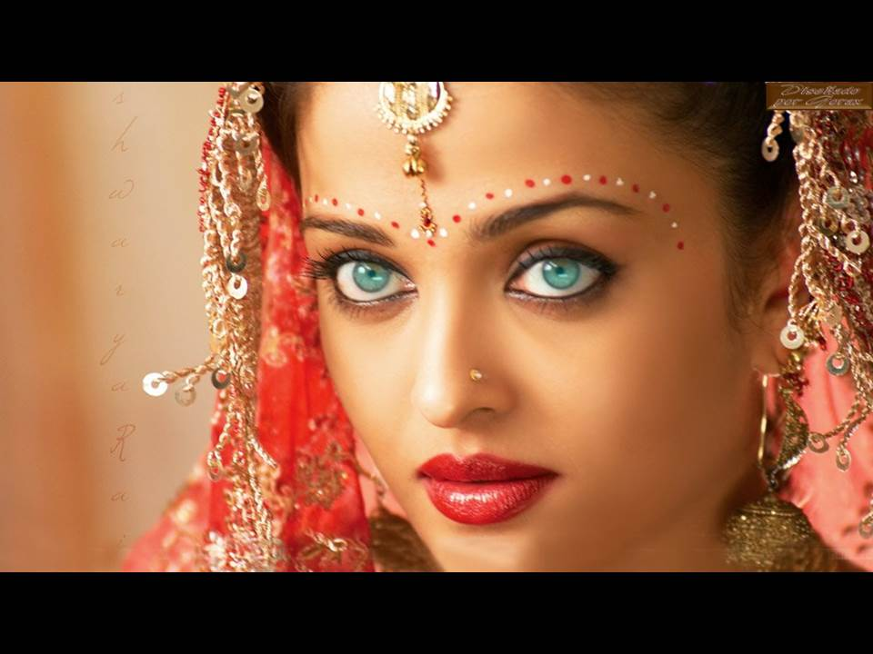

Slide 26
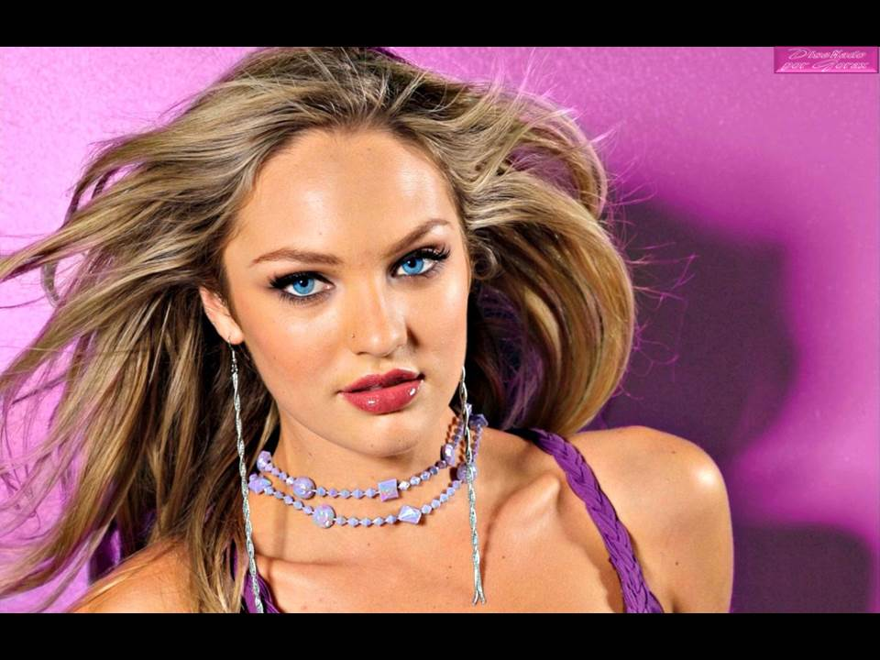
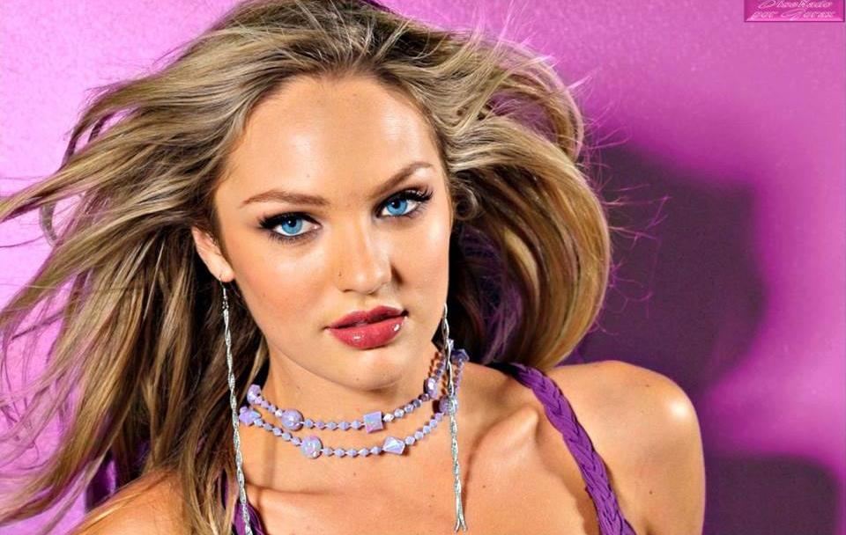

Slide 27


Slide 28


Slide 29
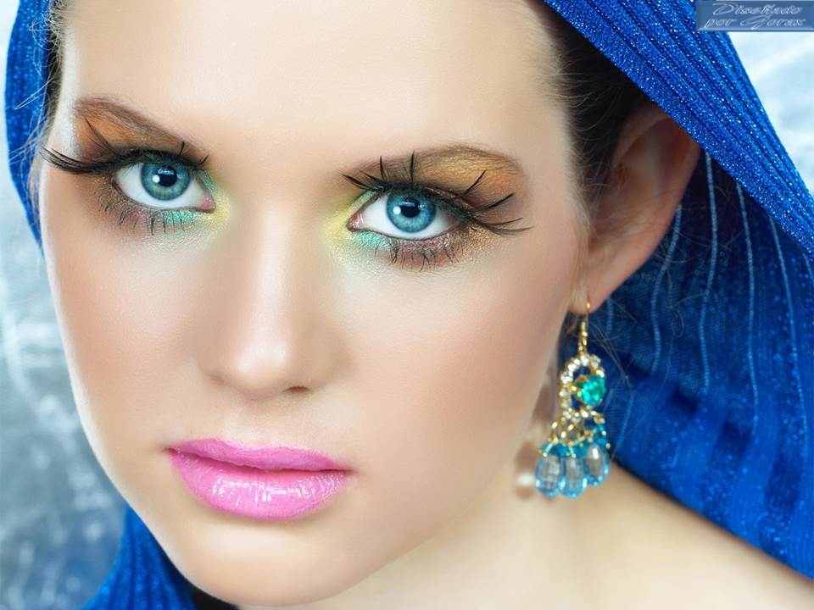

Slide 30
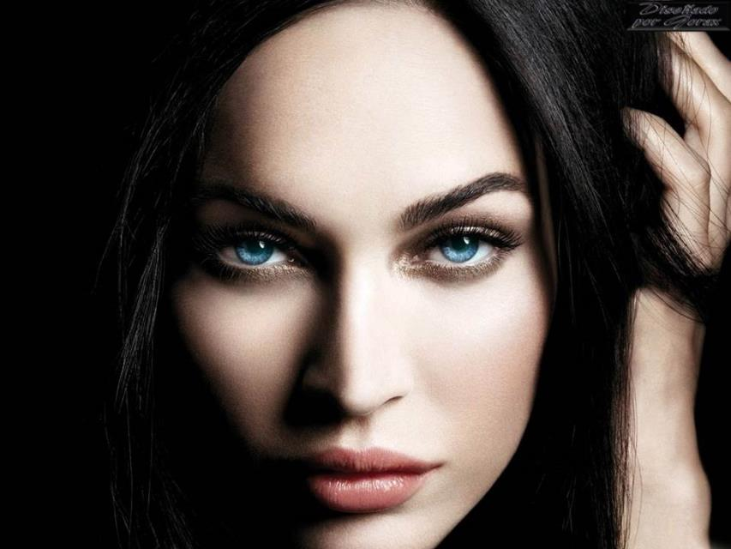

Slide 31






Slide 32
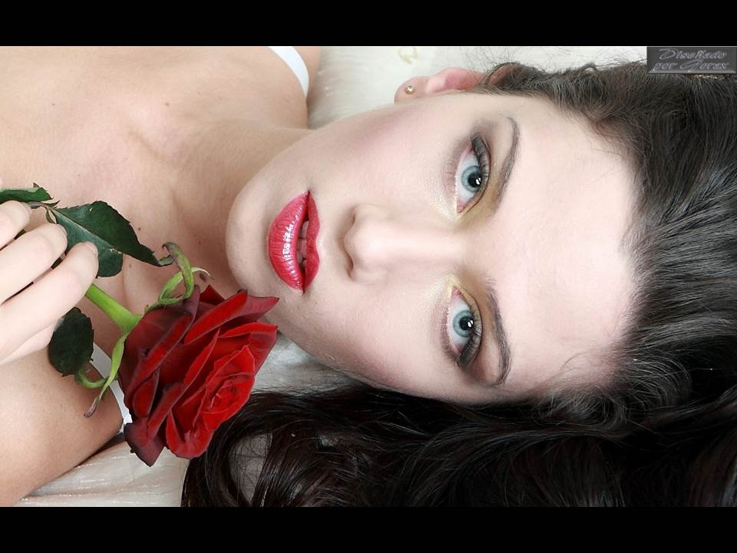
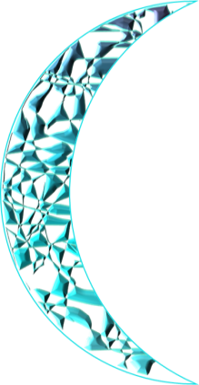

Slide 33


Slide 34


Slide 35



Slide 36


Slide 37
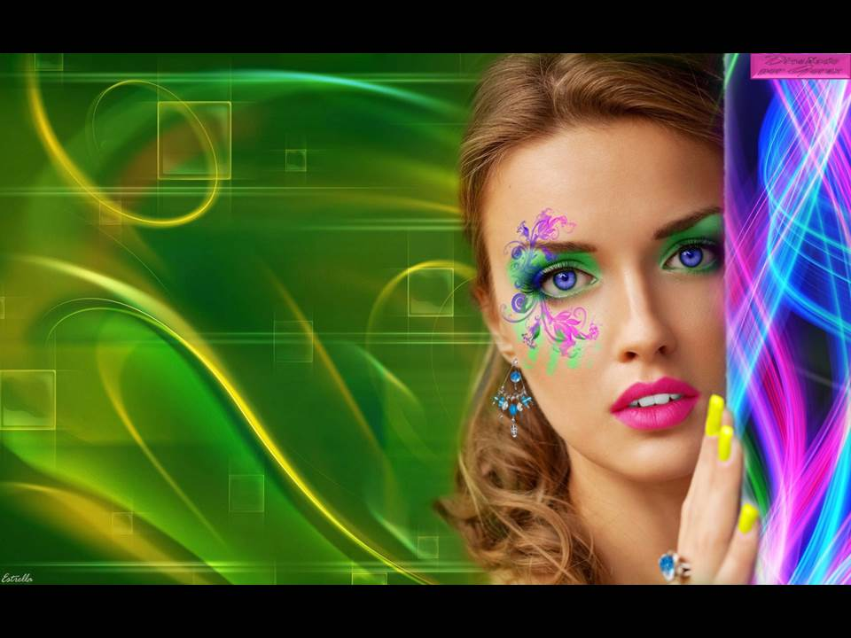


Slide 38


Slide 39

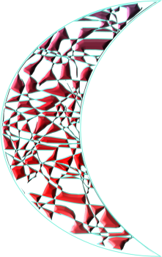

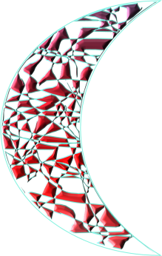
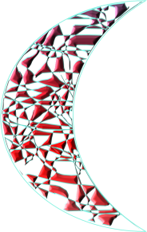
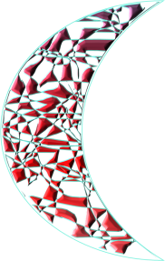

Slide 40
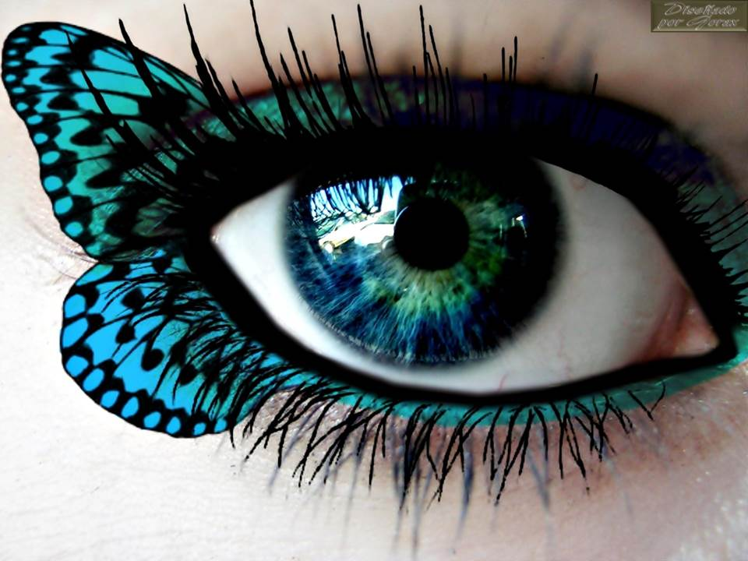

Slide 41


Slide 42


Slide 43
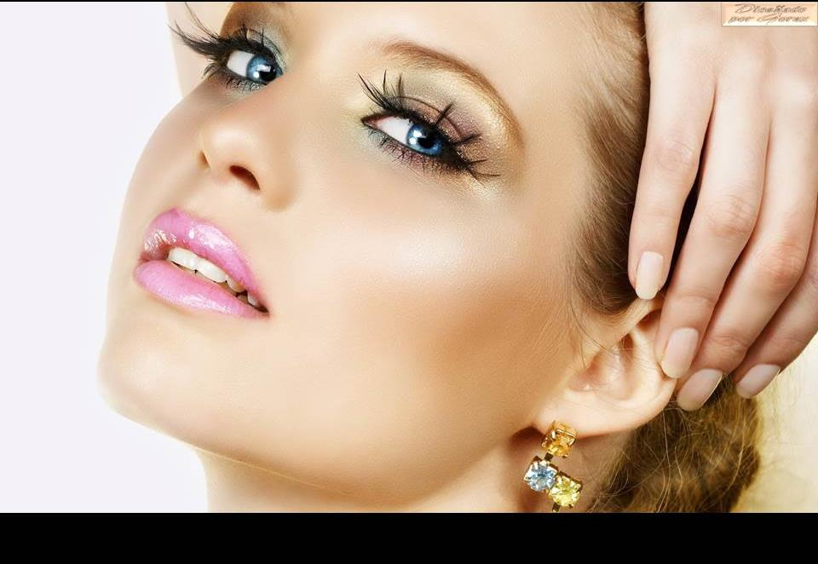

Slide 44
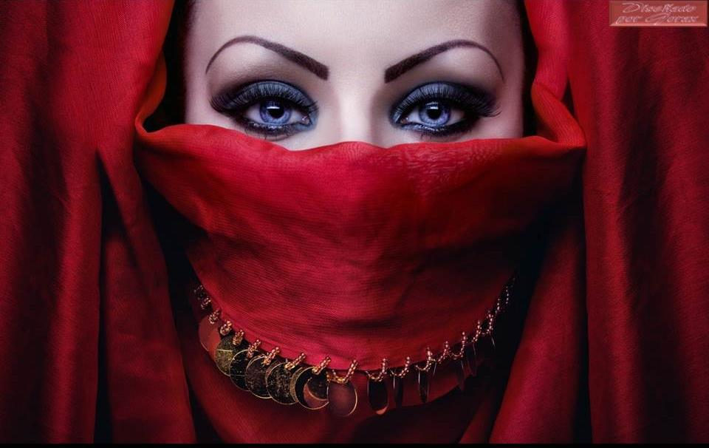

Slide 45


Slide 46


Slide 47
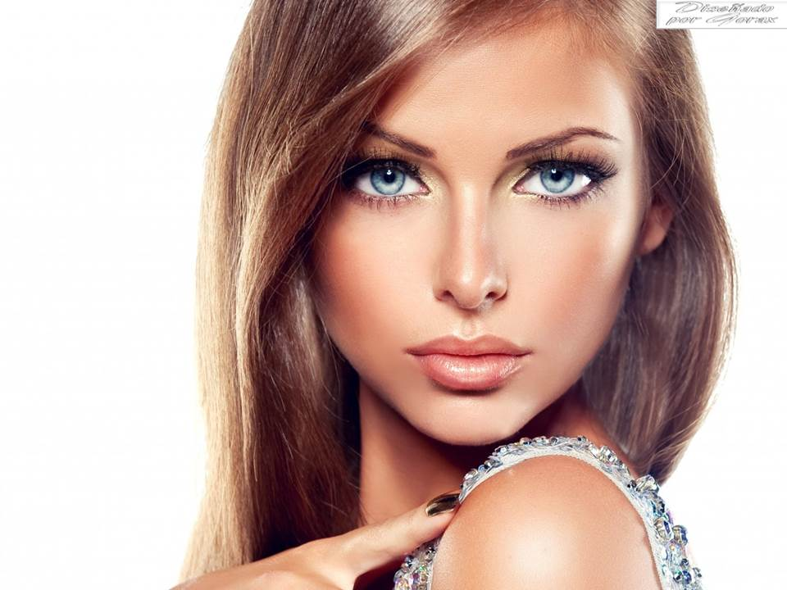

Slide 48


Slide 49
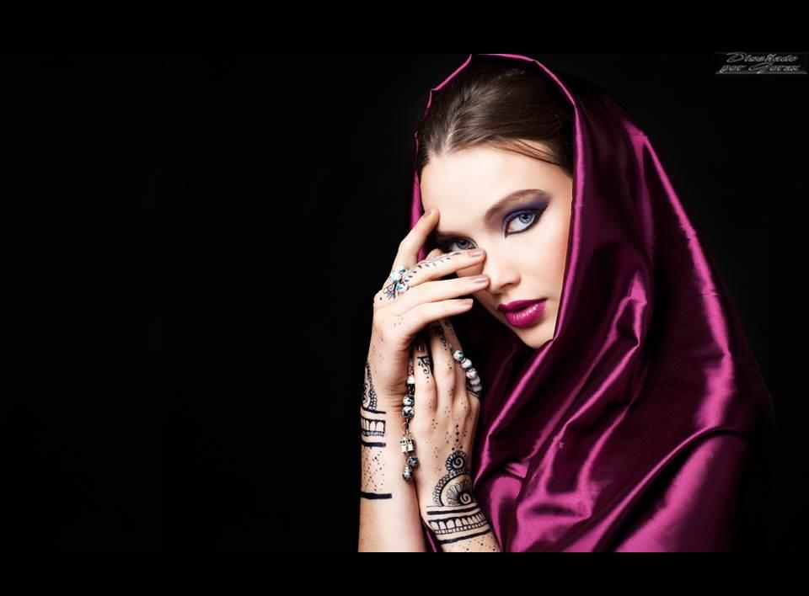

Slide 50

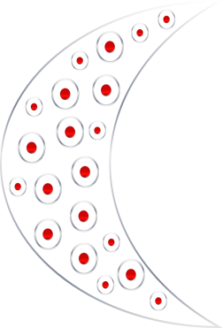

Slide 51
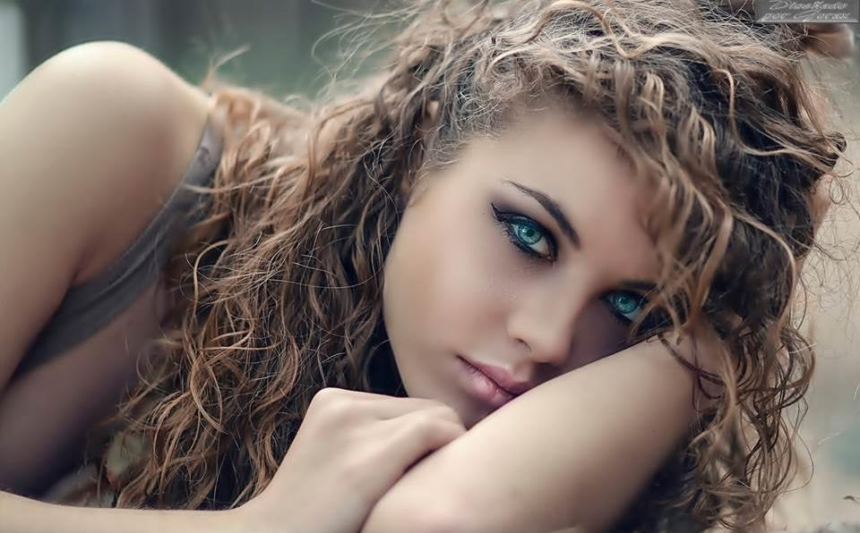

Slide 52
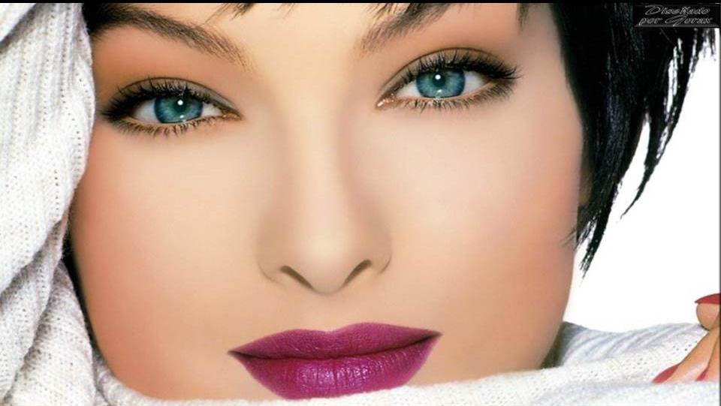

Slide 53
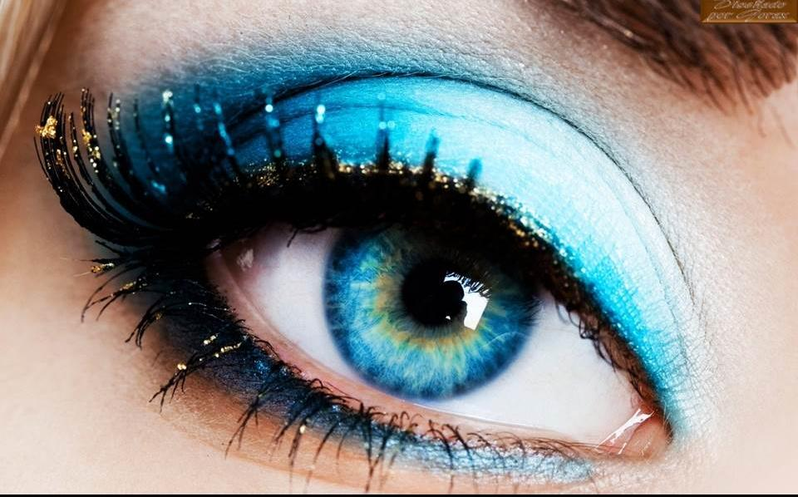

Slide 54


Slide 55


Slide 56


Slide 57
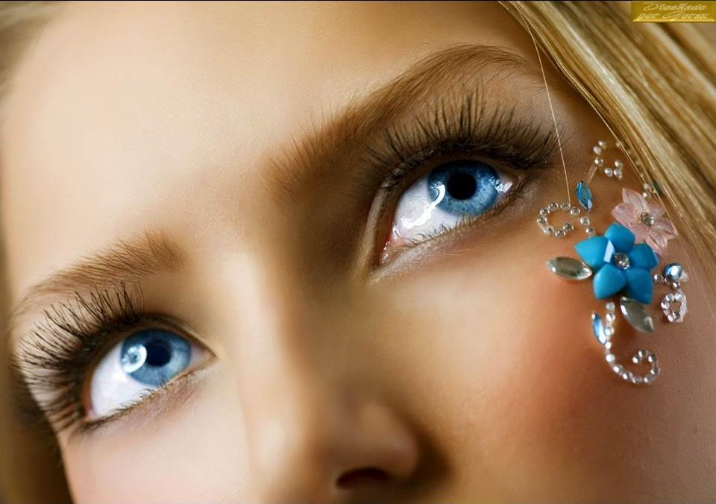

Slide 58


Slide 59

Lo que nos hace personas no es el tener dos ojos que ven, sino nuestra forma de mirar

Slide 60
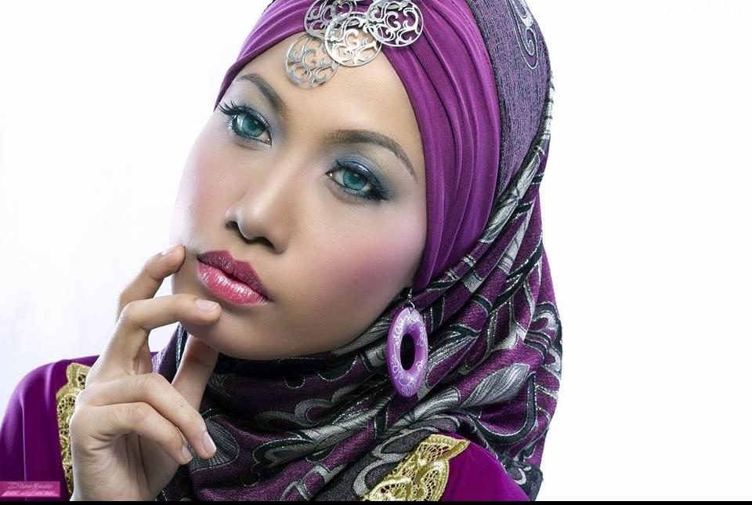



Slide 61







¿Te ha gustado?
Puedes ver más entrando
Aquí
Además puedes recibir powerpoints en tu correo electrónico suscribiéndote aquí:

